Slide 1

DEPARTAMENTO DE ELÉCTRICA, ELECTRÓNICA Y TELECOMUNICACIONES
CARRERA DE INGENIERÍA EN ELECTRÓNICA, AUTOMATIZACIÓN Y CONTROL
TRABAJO DE TITULACIÓN PREVIO A LA OBTENCIÓN DEL TÍTULO DE
INGENIERO EN ELECTRÓNICA, AUTOMATIZACIÓN Y CONTROL
TEMA:
“DISEÑO DE ALGORITMOS BASADOS EN TÉCNICAS DE APRENDIZAJE PROFUNDO PARA LA PREDICCIÓN DE ENERGÍA FOTOVOLTAICA EN ZONAS AISLADAS DEL ECUADOR”
Elaborado por:
Richard Daniel Guanoluisa Pineda
Director del Proyecto:
Ing. Diego Arcos Avilés PhD.
Sangolquí, 2023

Slide 2
AGENDA
Antecedentes
Objetivos
Energías renovables en Ecuador
Situación energética en Galápagos
Metodología
  Datos y procesamiento
  Modelos de predicción de energía fotovoltaica
  Optimización Bayesiana de hiperparámetros
  Métricas de desempeño
Resultados
Conclusiones, Recomendaciones y Trabajos futuros

Slide 3













ANTECEDENTES
Consumo continuo de combustibles fósiles
Energía solar primaria
Condiciones climáticas aleatorias
Energía fotovoltaica (PV)
Predicción de energía
Microrredes
Sistemas de gestión de energía
Sistema de almacenamiento
Escalabilidad y penetración
Oferta a demanda
Minimización de costes operacionales
Estadístico
Aprendizaje profundo (DL)
Modelos físicos
Híbridos
Horizonte de tiempo
Corto plazo
Medio plazo
Largo plazo

Slide 4
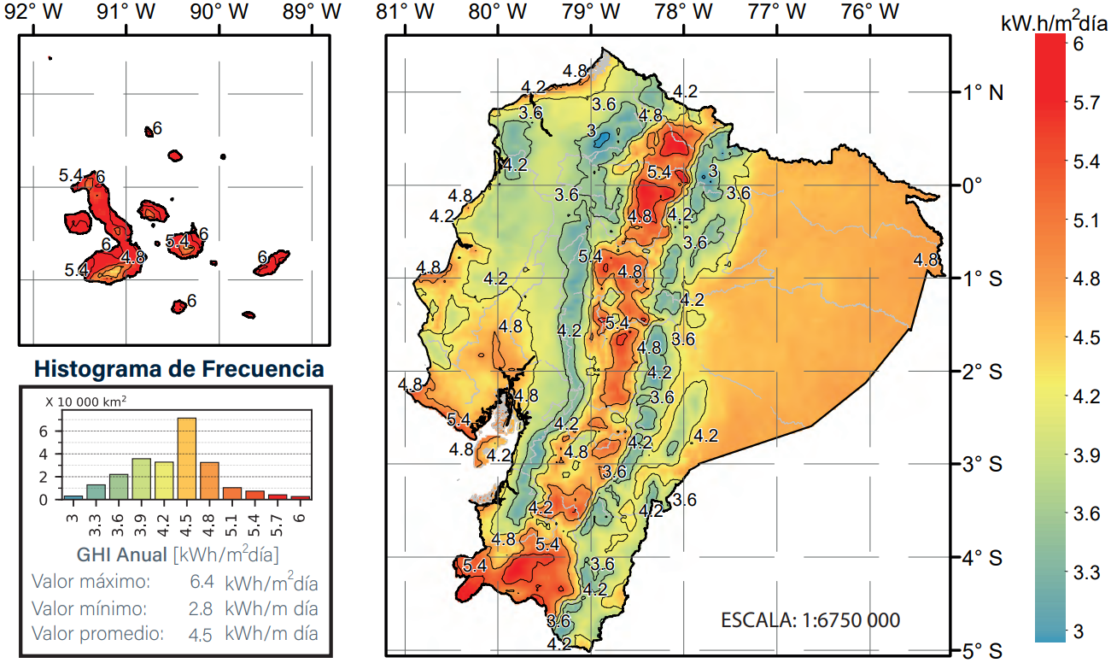


ANTECEDENTES
Base de sistemas PV
Islas Galápagos
GHI Ecuador
3.8 kWh/m²
4.8 – 6.3 kWh/m²
Predicción numérica del clima
Minería de datos – ANN
LSTM – GRU
Algoritmos no optimizados
Viabilidad y necesidad de sistemas fotovoltaicos
Costo económico de electricidad en Ecuador
Las Islas Galápagos no están conectadas al Sistema Nacional Interconectado (SNI)

Slide 5
OBJETIVOS
Objetivo general
Diseñar algoritmos basados en técnicas de aprendizaje profundo para la predicción de energía fotovoltaica en una zona aislada del Ecuador.
Objetivos específicos
Caracterizar una zona aislada del Ecuador para la adquisición, análisis y procesamiento de datos.
Diseñar los modelos aprendizaje profundo LSTM, LSTMP, BiLSTM, GRU, CNN e Híbrido para la predicción de energía fotovoltaica.
Comparar los resultados de predicción a través de la aplicación de criterios estadísticos, para la evaluación y determinación de forma cuantitativa del mejor método de predicción.
Compartir el código de predicción con la comunidad científica y público en general mediante su publicación en el repositorio Github.

Slide 6
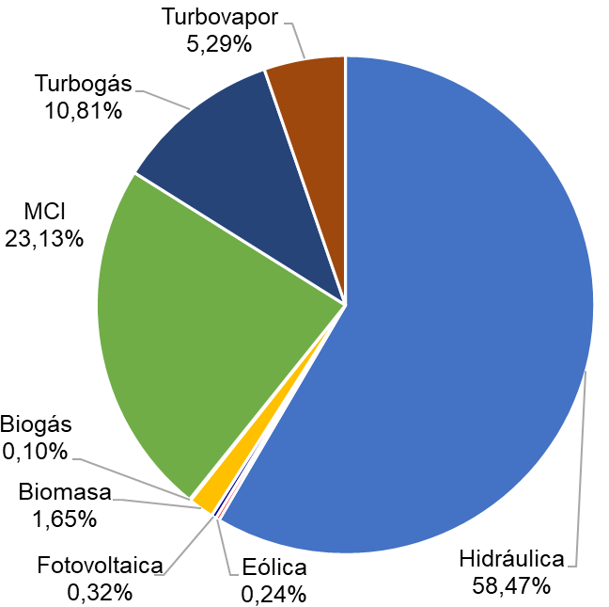
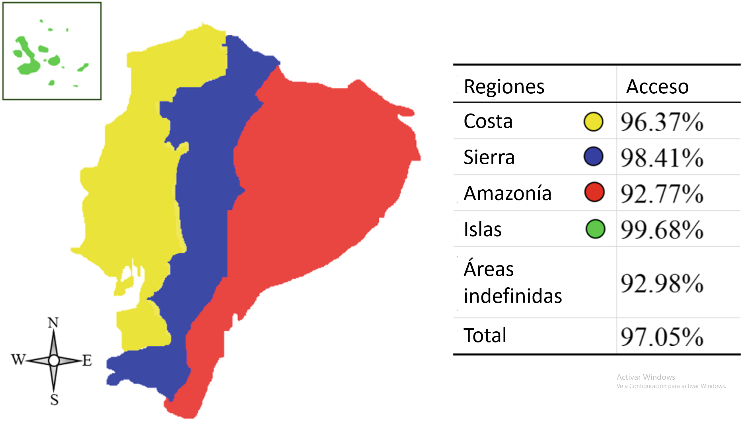
ENERGÍAS RENOVABLES EN ECUADOR
Generación de energía eléctrica en Ecuador
Cobertura nacional del servicio eléctrico
En 2021, la potencia nominal a nivel nacional fue de 8734.41 MW; de los cuales, 5308.27 MW (60.77%) corresponden a centrales con fuentes de energía renovable y 3426.14 MW (39.23%) a centrales con fuentes de energía no renovable.
En 2021 se alcanzó el 97.29%. Sin embargo, dadas las condiciones geográficas del Ecuador y los altos costos asociados a la generación, transmisión y distribución de energía, aumentar la cobertura de acceso a la electricidad se vuelve un tema complejo.
 | Fuente | MW | %
Renovable | Hidráulico | 5106.85 | 58.47
 | Eólica | 21.15 | 0.24
 | Fotovoltaica | 27.65 | 0.32
 | Biomasa | 144.30 | 1.65
 | Biogás | 8.32 | 0.10
No renovable | MCI | 2020.67 | 23.13
 | Turbogás | 943.85 | 10.81
 | Turbovapor | 461.63 | 5.29
Año 2018

Slide 7





SITUACIÓN ENERGÉTICA EN GALÁPAGOS
Isla Isabela
Distribución provincial (MWh)
Distribución de fuentes de generación
Isla Santa Cruz
Eólica
Termoeléctrica
Isla San Cristóbal
Fotovoltaica
Biocombustible
Isla Floreana

Slide 8
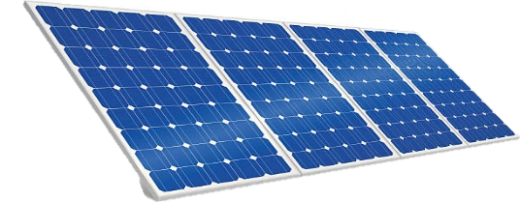
METODOLOGÍA
Diagrama de flujo
Datos
Hold-out
Entrenamiento
Validación
Prueba
Temperatura
Irradiancia
Entrenamiento
Modelo fotovoltaico
Modelos DL
Selección del modelo
LSTM BILSTM LSTMP GRU CNN HYBRID
Validación
Potencia fotovoltaica
Predicción
Optimización Bayesiana
Función de pérdida
Normalización
Mejores hiperparámetros
Conjunto de datos

Slide 9
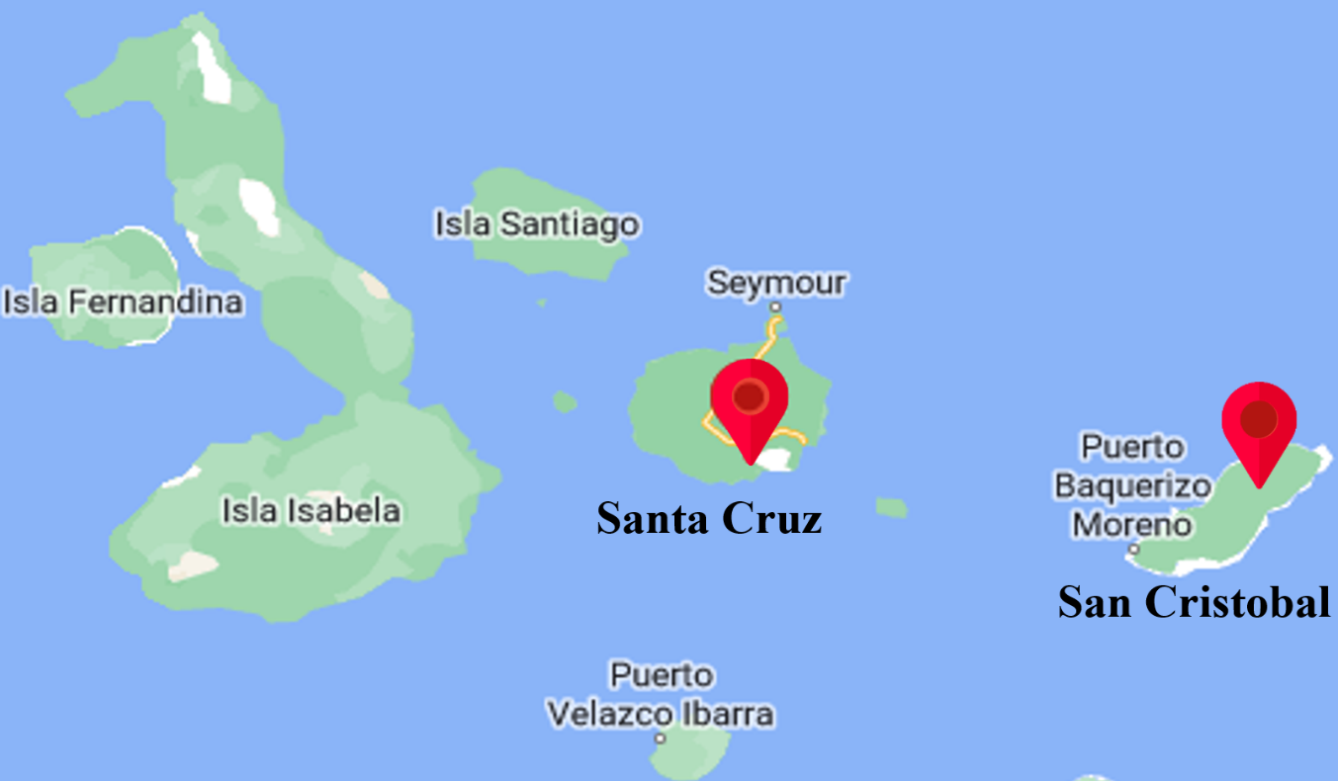
METODOLOGÍA
Estudio de caso
Datos
Islas Galápagos
Locación 1
Santa Cruz
0°41'42"S 90°19'44.399"W
Locación 2
San Cristóbal
0°54'0"S 89°30'21.6"W
PVGIS
Photovoltaic Geographical Information System
Temperatura
Irradiancia
2018 – 2020
Datos en cada hora

Slide 10
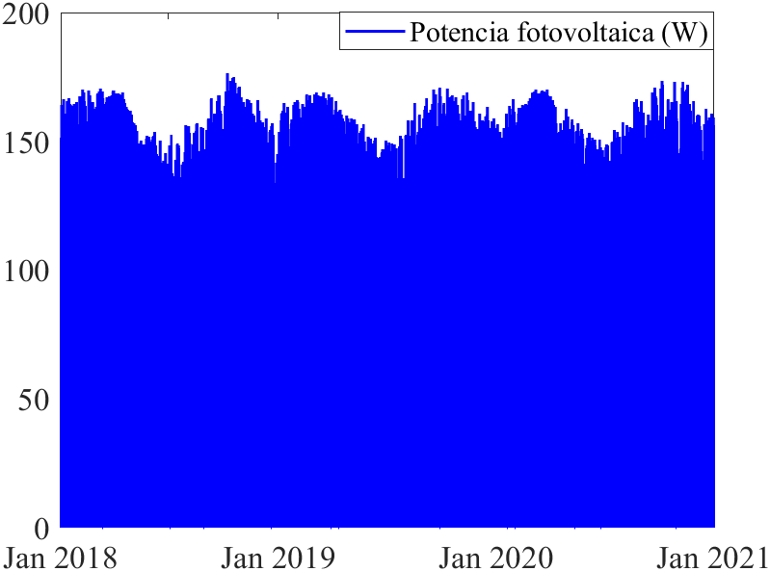
METODOLOGÍA
Modelo fotovoltaico
Potencia de salida de un módulo fotovoltaico:
Potencia fotovoltaica con variación estacional
Temperatura de la celda:
Potencia fotovoltaica (W)
Características de manufactura
(Características del material de construcción, temperatura, irradiancia incidente)
Años (2018 – 2020)
Locación 1 – Isla Santa Cruz

Slide 11
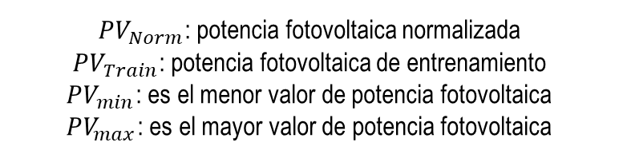
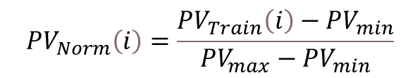
METODOLOGÍA
Modelo fotovoltaico
Procesamiento de datos
Cercanía geográfica entre Islas
Similares condiciones ambientales
Normalización o Estandarización
GRU | Normalización | Estandarización
RMSE | 0.0197 | 0.0440
MAE | 11.1676 | 11.9603
MAPE | 106210 | 92668
Cor. Coef. | 0.9526 | 0.9506
Potencia fotovoltaica (W) Zona 2
$$PV_{Norm}\left(i\right)=\frac{PV_{Train}\left(i\right)−PV_{min}}{PV_{max}−PV_{min}}$$
$PV_{Norm}$: potencia fotovoltaica normalizada
$PV_{Train}$: potencia fotovoltaica de entrenamiento
$PV_{min}$: es el menor valor de potencia fotovoltaica
$PV_{max}$: es el mayor valor de potencia fotovoltaica
Potencia fotovoltaica (W) Zona 1
Similitud de potencia fotovoltaica entre islas

Slide 12
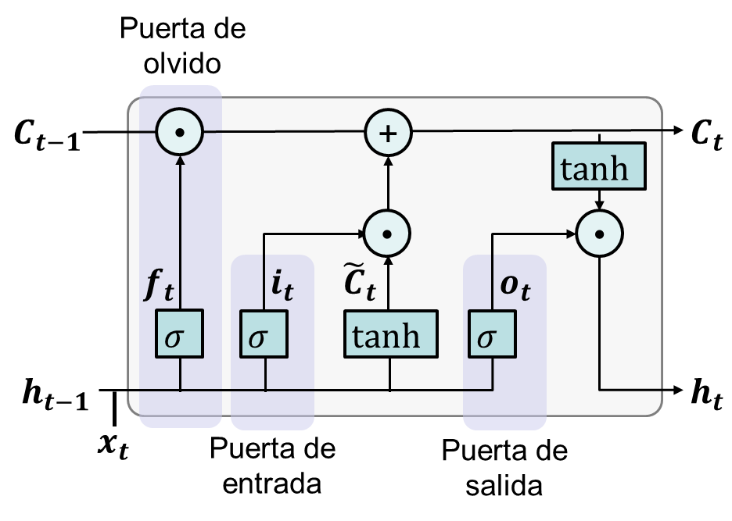
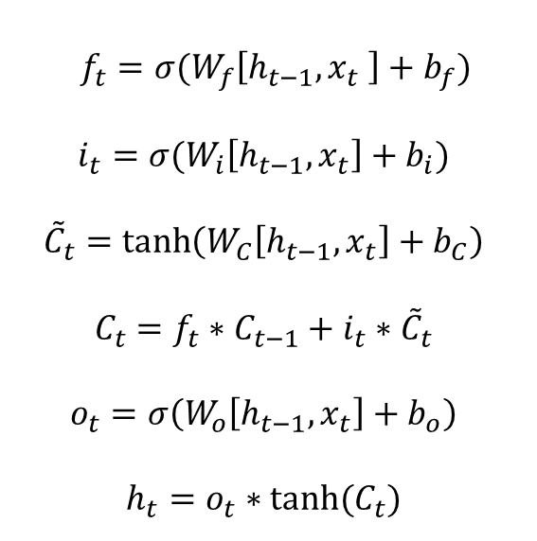
METODOLOGÍA
Técnicas de predicción
Long Short – Term Memory (LSTM)
$$f_{t}=σ(W_{f}\left[h_{t−1},x_{t} \right]+b_{f})$$
$$i_{t}=σ(W_{i}\left[h_{t−1},x_{t}\right]+b_{i})$$
$${\tilde{C}}_{t}=\tanh\left(W_{C}\left[h_{t−1},x_{t}\right]+b_{C}\right)$$
$$C_{t}=f_{t}∗C_{t−1}+i_{t}∗{\tilde{C}}_{t}$$
$$o_{t}=σ\left(W_{o}\left[h_{t−1},x_{t}\right]+b_{o}\right)$$
$$h_{t}=o_{t}∗tanh⁡(C_{t})$$
Composición de la red
Entrada
LSTM
Número de capas ocultas (Hiperparámetro)
Fully connected layer
Capa de regresión

Slide 13
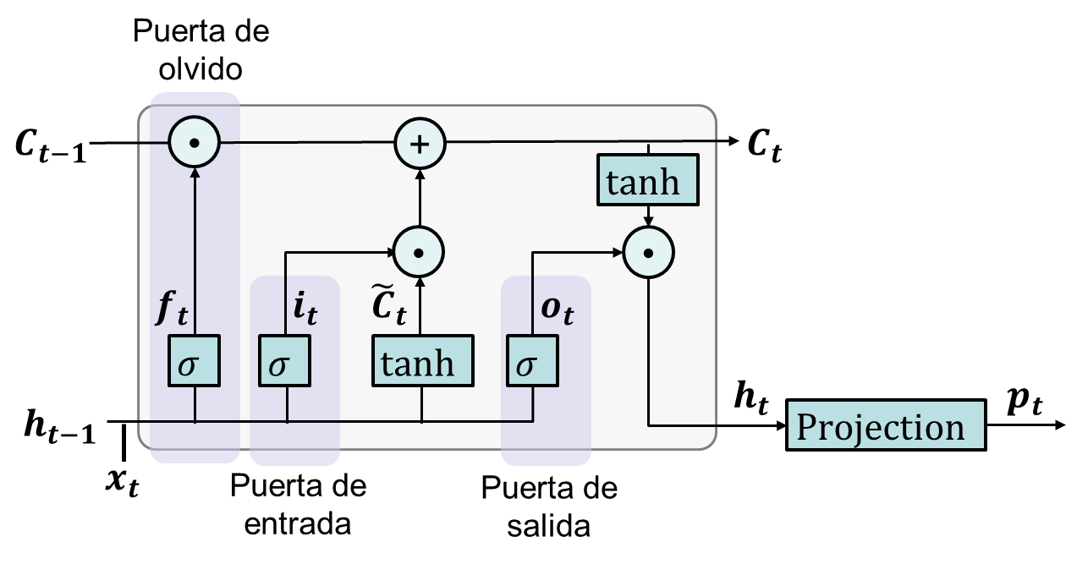
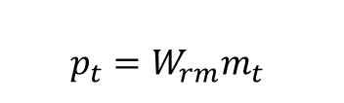
METODOLOGÍA
Técnicas de predicción
Long Short – Term Memory Projected (LSTMP)
Composición de la red
Entrada
LSTMP
Número de capas ocultas
Tamaño de proyector de entrada
Tamaño de proyector de salida
(Hiperparámetros)
$$p_{t}=W_{rm}m_{t}$$
Fully connected layer
Capa de regresión

Slide 14
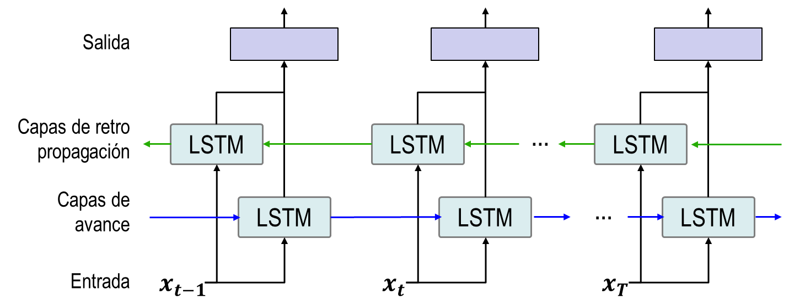
METODOLOGÍA
Técnicas de predicción
Long Short – Term Memory Bidirectional (BiLSTM)
Composición de la red
Entrada
BiLSTM
Número de capas ocultas (Hiperparámetro)
Fully connected layer
Capa de regresión

Slide 15
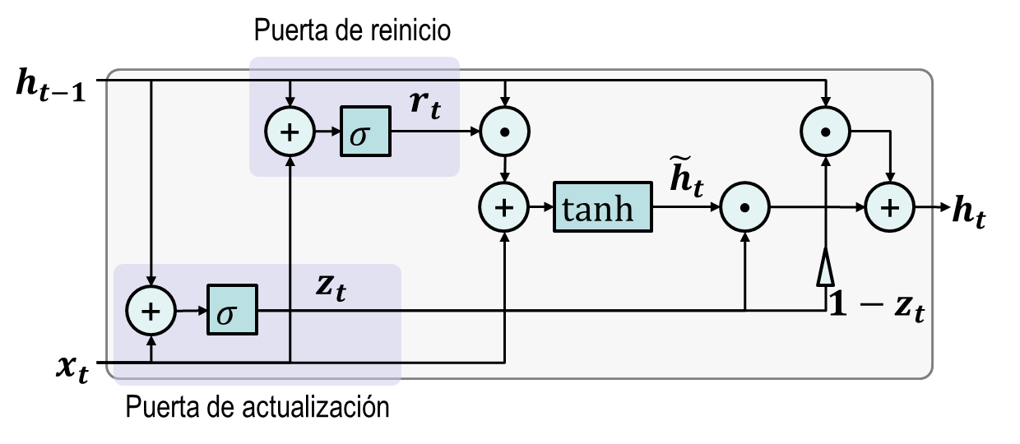
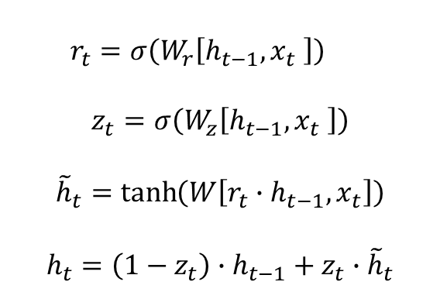
METODOLOGÍA
Técnicas de predicción
Gated Recurrent Unit (GRU)
Composición de la red
Entrada
$$r_{t}=σ\left(W_{r}\left[h_{t−1},x_{t} \right]\right)$$
$$z_{t}=σ\left(W_{z}\left[h_{t−1},x_{t} \right]\right)$$
$${\tilde{h}}_{t}=\tanh\left(W\left[r_{t}∙h_{t−1},x_{t}\right]\right)$$
$$h_{t}=\left(1−z_{t}\right)∙h_{t−1}+z_{t}∙{\tilde{h}}_{t}$$
GRU
Número de capas ocultas (Hiperparámetro)
Fully connected layer
Capa de regresión

Slide 16
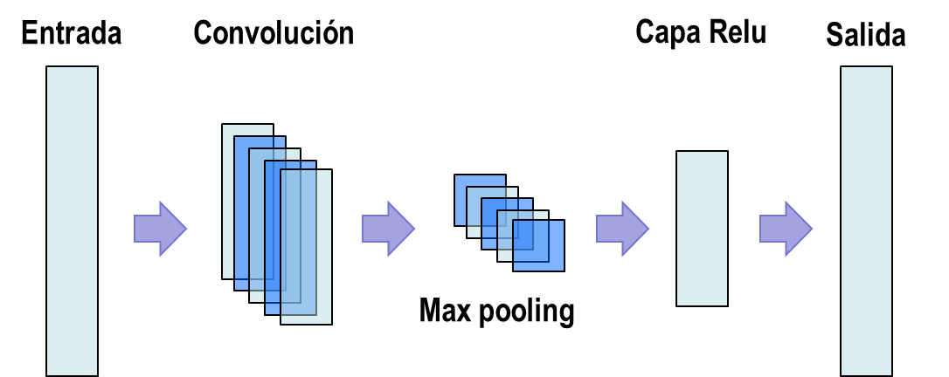
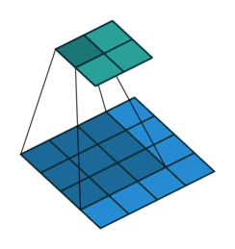
METODOLOGÍA
Técnicas de predicción
Convolutional Neural Network
Composición de la red
Entrada
Convolución
Tamaño de filtros
Número de filtros
(Hiperparámetros)
Max pooling
Capa ReLu
Fully connected layer
Capa de regresión

Slide 17
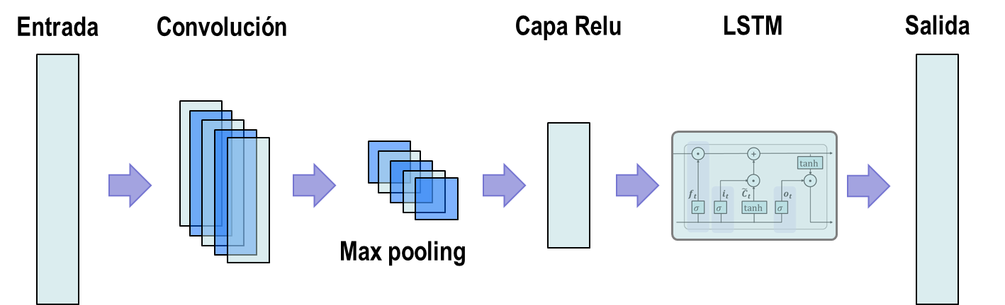
METODOLOGÍA
Técnicas de predicción
Composición de la red
Modelo híbrido
Entrada
Convolución
Tamaño de filtros
Número de filtros
(Hiperparámetros)
Folding
Max pooling
Capa ReLu
Unfolding
Flattern
LSTM
Número de capas ocultas (Hiperparámetro)
Drop out
Fully connected layer
Capa de regresión

Slide 18
METODOLOGÍA
Entrenamiento
Hold-out
Entrenamiento supervisado
Optimizador Adam
80% Datos de entrenamiento
10% Datos de validación
10% Datos de prueba
F. Objetivo mínimo
F. Objetivo estimado
Potencia fotovoltaica
Datos de entrenamiento
Datos de validación
Mínimo objetivo
Potencia fotovoltaica (W)
Evaluaciones de la función
Función de pérdida MAE
Evolución de hiperparámetros del método híbrido
Tiempo 2018

Slide 19
METODOLOGÍA
Entrenamiento
Optimización Bayesiana
Hiperparámetros óptimos
Método | Épocas | Número de capas ocultas | Tasa de aprendizaje | Var. 1 | Var. 2
LSTM | 225 | 159 | 0.0084568
LSTMP | 159 | 265 | 0.0099320 | 9 | 25
BiLSTM | 177 | 254 | 0.0099758
GRU | 156 | 247 | 0.0099982
CNN | 197 |  | 0.0001134 | 31 | 27
Hybrid | 150 | 96 | 0.0012401 | 9 | 17
Tamaño de proyector de entrada
Tamaño de proyector de salida
Tamaño de filtro
Número de filtros

Slide 20
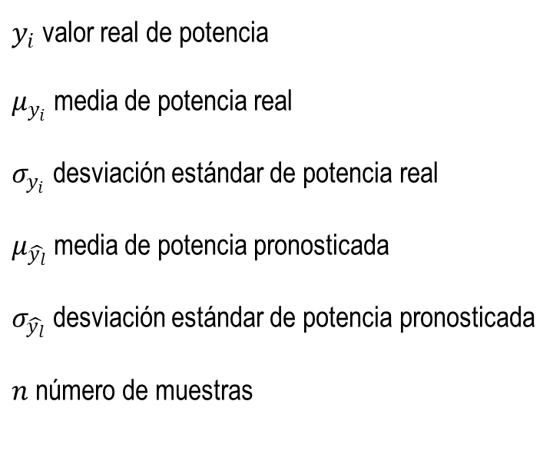
METODOLOGÍA
Validación
Métricas de desempeño
$y_{i}$ valor real de potencia
$μ_{y_{i}}$ media de potencia real
$σ_{y_{i}}$ desviación estándar de potencia real
$μ_{\hat{y_{l}}}$ media de potencia pronosticada
$σ_{\hat{y_{l}}}$ desviación estándar de potencia pronosticada
$n$ número de muestras
Error cuadrático medio
Error absoluto medio
Error porcentual absoluto medio
Coeficiente de correlación

Slide 21
RESULTADOS DE SIMULACIÓN
Curvas de entrenamiento para los modelos en Locación 1 Santa Cruz
Computador con Procesador Intel® Core™ i7-3770 y 8Gb de RAM con el software Matlab®
LSTM
LSTMP
BiLSTM
Épocas
Épocas
Épocas
GRU
CNN
Híbrido
Épocas
Épocas
Épocas

Slide 22
RESULTADOS DE SIMULACIÓN
Energía fotovoltaica y pronosticada para Locación 1 Santa Cruz
Potencia fotovoltaica Prueba
Potencia fotovoltaica Pronosticada LSTM
Potencia fotovoltaica Prueba
Potencia fotovoltaica Pronosticada LSTMP
Potencia fotovoltaica Prueba
Potencia fotovoltaica Pronosticada BiLSTM
Energía fotovoltaica (W)
Energía fotovoltaica (W)
Energía fotovoltaica (W)
LSTM
LSTMP
BiLSTM
Potencia fotovoltaica Prueba
Potencia fotovoltaica Pronosticada GRU
Potencia fotovoltaica Prueba
Potencia fotovoltaica Pronosticada CNN
Potencia fotovoltaica Prueba
Potencia fotovoltaica Pronosticada Híbrido
Energía fotovoltaica (W)
Energía fotovoltaica (W)
Energía fotovoltaica (W)
GRU
CNN
Híbrido

Slide 23
RESULTADOS DE SIMULACIÓN
Correlación para los métodos en Locación 1 Santa Cruz
Métricas de desempeño
Energía fotovoltaica pronosticada (W)
Energía fotovoltaica pronosticada (W)
Energía fotovoltaica pronosticada (W)
Locación 1 Santa Cruz
Método | RMSE | MAE | MAPE | Cor. Coef.
LSTM | 0.0030 | 2.5577 | 0.5551 | 0.9962
LSTMP | 0.0027 | 2.5682 | 0.5542 | 0.9960
BiLSTM | 0.0032 | 2.6216 | 0.5206 | 0.9998
GRU | 0.0097 | 2.6405 | 0.5601 | 0.9961
CNN | 0.0124 | 2.0914 | 0.5456 | 0.9994
Hybrid | 0.0196 | 2.1354 | 0.5269 | 0.9994
Energía fotovoltaica Prueba (W)
Energía fotovoltaica Prueba (W)
Energía fotovoltaica Prueba (W)
LSTM
LSTMP
BiLSTM
Energía fotovoltaica pronosticada (W)
Energía fotovoltaica pronosticada (W)
Energía fotovoltaica pronosticada (W)
Energía fotovoltaica Prueba (W)
Energía fotovoltaica Prueba (W)
Energía fotovoltaica Prueba (W)
GRU
CNN
Híbrido

Slide 24
RESULTADOS DE SIMULACIÓN
Correlación para los métodos en Locación 2 San Cristóbal
Métricas de desempeño
Energía fotovoltaica pronosticada (W)
Energía fotovoltaica pronosticada (W)
Energía fotovoltaica pronosticada (W)
Locación 2 San Cristóbal
Método | RMSE | MAE | MAPE | Cor. Coef.
LSTM | 0.0012 | 2.9339 | 0.5841 | 0.9951
LSTMP | 0.0081 | 3.1643 | 0.5847 | 0.9943
BiLSTM | 0.0027 | 2.0542 | 0.5470 | 0.9996
GRU | 0.0192 | 3.1992 | 0.5852 | 0.9948
CNN | 0.0145 | 1.5066 | 0.5341 | 0.9998
Hybrid | 0.0163 | 1.7144 | 0.5336 | 0.9997
Energía fotovoltaica Prueba (W)
Energía fotovoltaica Prueba (W)
Energía fotovoltaica Prueba (W)
LSTM
LSTMP
BiLSTM
Energía fotovoltaica pronosticada (W)
Energía fotovoltaica pronosticada (W)
Energía fotovoltaica pronosticada (W)
Energía fotovoltaica Prueba (W)
Energía fotovoltaica Prueba (W)
Energía fotovoltaica Prueba (W)
GRU
CNN
Híbrido

Slide 25
RESULTADOS DE SIMULACIÓN
Costo computacional
Método | Tiempo de entrenamiento (min) | Tiempo de entrenamiento (min)
 | Locación 1 | Locación 2
LSTM | 41 | 44
LSTMP | 19 | 19
BiLSTM | 108 | 112
GRU | 23 | 28
CNN | 7 | 6
Híbrido | 14 | 14
Tiempo de entrenamiento (min)
LSTM LSTMP BiLSTM GRU CNN Híbrido

Slide 26
RESULTADOS DE SIMULACIÓN
Comparación RMSE de modelos
Comparación modelos no optimizados
Método | Hiperparámetros |  | Evaluación de desempeño
 | Épocas | NCO | RMSE | Corr. Coef.
LSTM | 250 | 200 | 0.0517 | 0.9514
GRU | 250 | 200 | 0.0023 | 0.9528
LSTM optimizado | 225 | 159 | 0.0030 | 0.9962
GRU optimizado | 156 | 237 | 0.0097 | 0.9961
LSTM LSTMP BiLSTM GRU CNN Híbrido

Slide 27
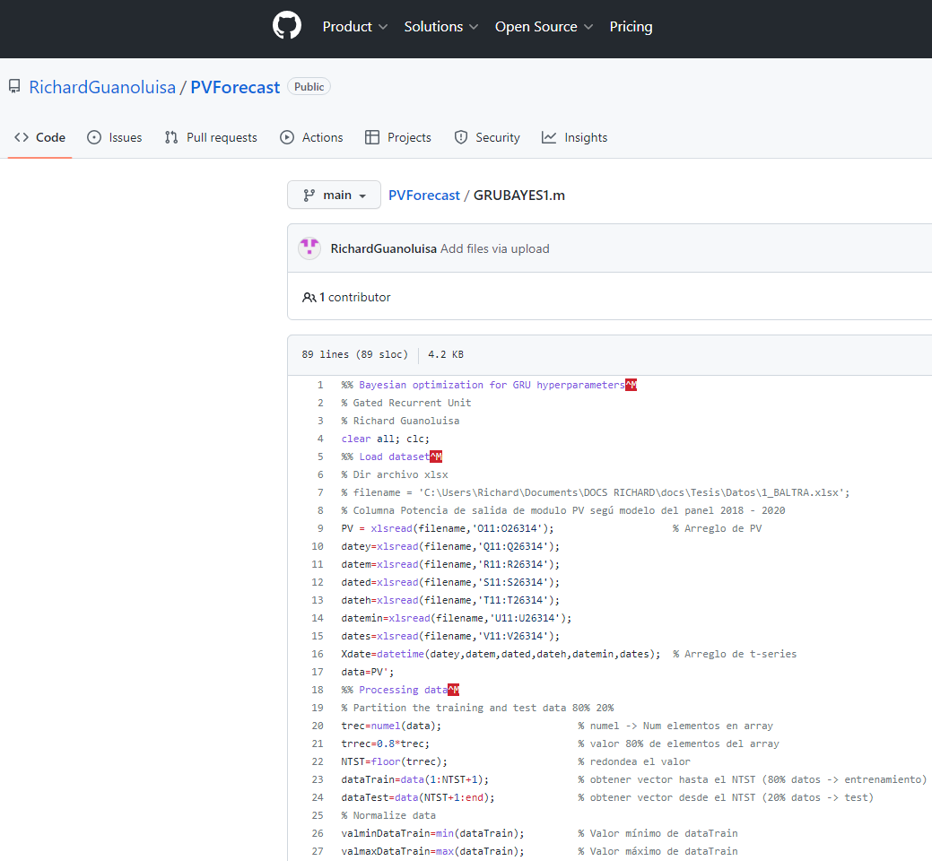
RESULTADOS DE SIMULACIÓN
Costo computacional
Código disponible en GitHub
Tiempo de entrenamiento (min)
LSTM LSTMP BiLSTM GRU CNN Híbrido
Método | Tiempo de entrenamiento (min) | Tiempo de entrenamiento (min)
 | Locación 1 | Locación 2
LSTM | 41 | 44
LSTMP | 19 | 19
BiLSTM | 108 | 112
GRU | 23 | 28
CNN | 7 | 6
Híbrido | 14 | 14
https://github.com/RichardGuanoluisa/PVForecast.git

Slide 28
CONCLUSIONES
Se presentó el abundante recurso solar en Ecuador y la necesidad de utilizar energías renovables no convencionales como fuente de energía primaria en áreas aisladas que no están conectadas al SNI.
Las Islas Galápagos poseen un gran potencial para la explotación del recurso solar, debido a que el GHI de
4.8 – 6.3 kWh/m² de la región supera la base de 3.8 kWh/m² a partir del cual un sistema fotovoltaico es viable.
Se desarrollaron los modelos de predicción de potencia fotovoltaica LSTM, LSTMP, BiLSTM, CNN e Híbrido para dos áreas aisladas en las Islas Galápagos de Ecuador.
La normalización de datos permitió obtener mayor precisión en el entrenamiento de los modelos, ya que, al comparar los resultados de predicción obtenidos con el modelo GRU, se redujo el RMSE de predicción del 0.0440 con datos estandarizados a 0.0197 con datos normalizados.

Slide 29
CONCLUSIONES
Los modelos desarrollados han mostrado excelente desempeño en la predicción de energía fotovoltaica. La correlación del 99% alcanzada entre los valores reales y pronosticados de ambas locaciones por todos modelos indica la eficiencia de aprendizaje, por lo cual, los modelos desarrollados son eficientes en el pronóstico de energía fotovoltaica basada en el modelo de panel solar. Sin embargo, LSTM ha presentado un mejor desempeño en el aprendizaje de los cambios temporales, ya que su RMSE de 0.0030 y 0.0012 para ambas locaciones es el menor comparado con el RMSE obtenido para los demás métodos. Por lo tanto, se puede utilizar como referencia para implementar sistemas solares fotovoltaicos aislados en las Islas Galápagos.
La optimización bayesiana permitió obtener los hiperparámetros óptimos necesarios para el entrenamiento de los modelos. Esto ha reducido el costo computacional y el error en el pronóstico, para el modelo LSTM se disminuyó el RMSE de predicción del 0.0517 con hiperparámetros sin optimizar al 0.0030 con hiperparámetros optimizados.
Según la precisión de predicción obtenida y la disminución del costo computacional, la metodología propuesta demostró ser eficiente para la tarea de entrenamiento de los métodos de DL. Además, el procedimiento se puede implementar para pronosticar la energía fotovoltaica en muchas áreas con este prerrequisito.

Slide 30
RECOMENDACIONES
Graficar los datos de entrenamiento disponibles para evidenciar las características y comportamiento temporal, con el fin de evaluar posibles técnicas de procesamiento.
Considerar el tiempo de muestreo de los datos para evitar la pérdida de información
Implementar un método de optimización en la obtención de hiperparámetros de entrenamiento de los modelos para disminuir el tiempo de entrenamiento y coste computacional.
Establecer un rango adecuado de búsqueda de los mejores hiperparámetros para la optimización Bayesiana, debido a que los resultados pueden no ser útiles para los modelos de predicción.
TRABAJOS FUTUROS
Analizar la similitud de energía fotovoltaica de las demás islas para el desarrollo de modelos de predicción fotovoltaica para toda la región
Utilizar las diferentes técnicas de DL en otras aplicaciones de gestión de energía, como el análisis de salud del estado de carga de baterías.

Slide 31



RECONOCIMIENTOS
Este trabajo es parte del proyecto 2020-EXT-007 “MIRA-ESTE: Microgrids for Isolated Rural Areas: Environmental, Social, Technological and Economic aspects” desarrollado en conjunto con la Universidad KU Leuven (Bélgica) con el financiamiento del Consejo Interuniversitario Flamenco (VLIR-UOS) y la Agencia de Cooperación Belga para el Desarrollo (DGD) con el proyecto EC2020SIN322A101.
https://www.vliruos.be/en/projects/project/22?pid=4564

Slide 32

CONTRIBUCIONES
Artículo
Título: Short-Term forecasting of photovoltaic power in an isolated area of Ecuador using deep learning techniques
Autores: R. Guanoluisa-Pineda, A. Ibarra, D. Arcos-Aviles, W. Martinez, E. Motoasca, F. Guinjoan
Estado: Publicado en
11th International Conference on Renewable Energy Research and Application (ICRERA 2022)
doi: 10.1109/ICRERA55966.2022.9922772

Slide 33
Gracias
Por su atención

